Slide 1
РАЗРАБОТКА БАЗЫ ДАННЫХ ДЛЯ ПРЕДМЕТНОЙ ОБЛАСТИ
«РЕСТОРАН»
Министерство образования, науки и молодежной политики Краснодарского края ГБПОУ КК ЕПК
Отделение Педагогики
Специальность 09.02.07 Информационные системы и программирование
Автор:
Самсыка Родион Михайлович
Научный руководитель:
Богомолова Светлана Михайловна

Slide 2
Изменить цвета Добавить текст Выровнять если нужно
Содержание презентации
Введение
Описание предметной области
Запросы и представления
Инфологическое и даталогическое проектирование
Реализация базы данных

Slide 3
Содержание презентации
Описание предметной области
Реализация базы данных
1
3
5
Заключение
2
4
6
Введение
Инфологическое и даталогическое проектирование
Запросы и представления

Slide 4
Введение
В современном мире использование информационных систем стало неотъемлемой частью любой организации. Цифровыми базами данных пользоваться намного удобнее и быстрее, нежели бумажными документами.
Внедрение автоматизированной базы данных в ресторан актуально по причине хранения большого объёма информации о заказах, меню, сотрудниках и прочего. Таким образом, внедрение базы данных положительно скажется на работе сотрудников, обеспечив удобный список меню и всех заказов.
Для разработки базы данных будет использоваться SQL Server. Он позволяет создавать удобные и практичные базы данных, хранящиеся на сервере, создание запросов к таблицам и их заполнение.

Slide 5
Описание предметной области

Slide 6
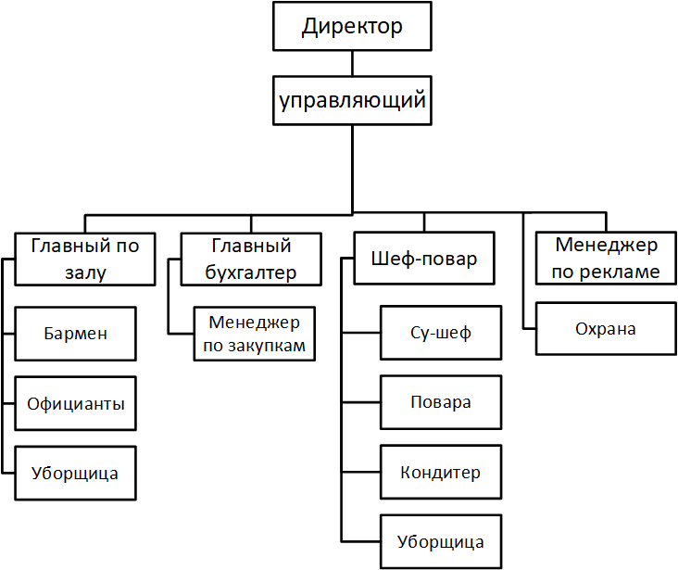
Описание предметной области
Ресторан – заведение общественного питания с высокой кухней, имеет обширное и разнообразное меню, а также большой поток клиентов и, соответственно, заказов. Для хорошей работы ресторану требуется хранение заказов, с удобным для официантов оформлением этих же заказов, официанту требуется знать или иметь прямой доступ к меню всех блюд.
База данных позволит хранить в себе различную полезную для заведения информацию:
Клиенты могут совершать бронь, которая записывается в базу данных;
Обычные заказы в самом заведении;
Информация о сотрудниках и их графике работы.

Slide 7
Проектирование

Slide 8
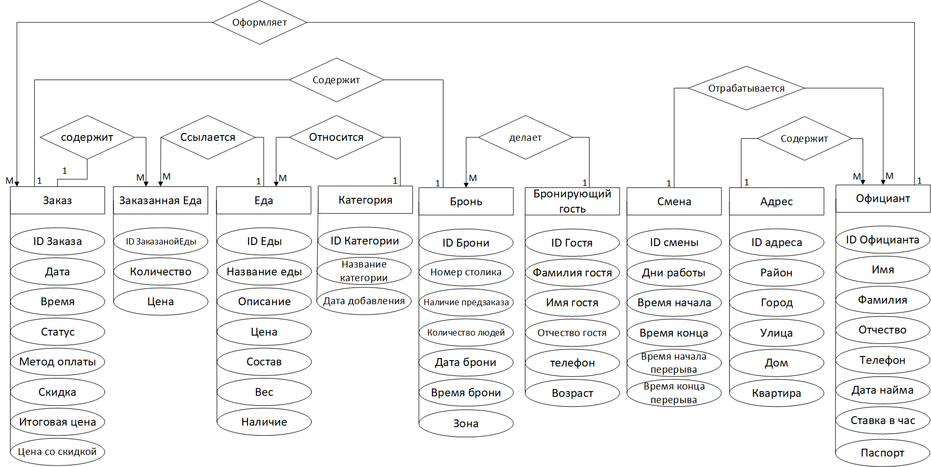
Инфологическая модель

Slide 9
Реализация базы данных
SQL код на создание таблицы
ИНДЕКСАЦИЯ
CLUSTERED IDENTITY(1, 1)
CREATE TABLE Food (
FoodID INT PRIMARY KEY CLUSTERED IDENTITY(1, 1),
Name VARCHAR(100) NOT NULL,
Description TEXT,
Price SMALLMONEY NOT NULL check(Price > 0),
Ingredients TEXT,
Weight DECIMAL(10, 2) check(Weight > 0),
Availability BIT,
CategoryID INT,
FOREIGN KEY (CategoryID) REFERENCES Category(CategoryID) ON DELETE CASCADE ON UPDATE CASCADE
);
NOT NULL
CHECK(Price > 0)
ОГРАНИЧЕНИЯ
FOREIGN KEY (CategoryID)
REFERENCES Category(CID)
СВЯЗИ

Slide 10
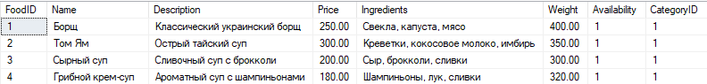
Заполнение таблиц
SQL код на заполнение таблицы
INSERT INTO Food (Name, Description, Price, Ingredients, Weight, Availability, CategoryID)
VALUES
('Борщ', 'Классический украинский борщ', 250.00, 'Свекла, капуста, мясо', 400.00, 1, 1),
('Том Ям', 'Острый тайский суп', 300.00, 'Креветки, кокосовое молоко, имбирь', 350.00, 1, 1),
('Сырный суп', 'Сливочный суп с брокколи', 200.00, 'Сыр, брокколи, сливки', 300.00, 1, 1),
('Грибной крем-суп', 'Ароматный суп с шампиньонами', 180.00, 'Шампиньоны, лук, сливки', 320.00, 1, 1)
…

Slide 11

Запросы и представления
SQL код запроса на поиск прибыльных блюд
WITH Temp AS (
SELECT Food.FoodID, Food.Name, Category.CategoryName, SUM(OrderedFood.Quantity * OrderedFood.Price) AS FoodPrice,
(SELECT SUM(TotalPrice) FROM Orders) AS TotalPrice
FROM OrderedFood INNER JOIN Food ON OrderedFood.FoodID = Food.FoodID INNER JOIN Category ON Food.CategoryID = Category.CategoryID
GROUP BY Food.FoodID, Food.Name, Category.CategoryName
)
SELECT TOP 3 *, (FoodPrice / TotalPrice) * 100 AS TotalPiece
FROM Temp
ORDER BY TotalPiece DESC;

Slide 12
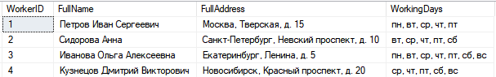
Запросы и представления
SQL код запроса на создание представления о работниках
CREATE VIEW WorkersInfo AS
SELECT Workers.WorkerID, CONCAT(Workers.LastName, ' ', Workers.FirstName, ' ', Workers.FatherName) AS FullName, CONCAT(Addres.City, ', ', Addres.Street, ', д. ', Addres.House) AS FullAddress, WorkDays.WorkingDays
FROM Workers
INNER JOIN Addres ON Workers.AddresID = Addres.AddresID
INNER JOIN WorkDays ON Workers.WorkDaysID = WorkDays.WorkDaysID;

Slide 13
Заключение
Информационная схема требуется в каждой области
Проведён анализ структуры предметной области
Разработана база данных на основе моделей
Для каждой информационной системы требуется база данных
Созданы инфологическая и даталогическая модели
Написаны запросы на выборку для базы данных
Работа выполнена в соответствии с планом и успешно завершена. Система готова к использованию, обеспечивая надежное хранение и обработку данных.

